Slide 1
Module 3:Les VLAN
Contenu pédagogique de l'instructeur
Notions de base sur la commutation, le routage et le sans fil v7.0 (SRWE)
Notes:
Programme de L’Académie Réseau de Cisco (Cisco Networking Academy Program)
Notions de base sur la commutation, le routage et le sans fil v7.0 (SRWE)
Module 3: Les VLAN

Slide 2
Contenu pédagogique de l'instructeur - Guide de planification du module 3
Cette présentation PowerPoint est divisée en deux parties :
Guide de planification de l'enseignant
Informations pour vous aider à vous familiariser avec le module
Outils pédagogiques
Présentation en classe pour le formateur
Diapositives facultatives que vous pouvez utiliser en classe
Commence à la diapositive 13
Remarque : supprimez le guide de planification de cette présentation avant de la partager.
Pour obtenir de l'aide et des ressources supplémentaires, consultez la page d'accueil de l'instructeur et les ressources du cours pour ce cours. Vous pouvez également visiter le site de développement professionnel sur netacad.com, la page Facebook officielle de Cisco Networking Academy ou le groupe FB Instructor Only.
Notes:
2

Slide 3
À quoi s'attendre dans ce module
Pour faciliter l'apprentissage, les caractéristiques suivantes de l'interface graphique GUI peuvent être incluses dans ce module :
Fonctionnalité | Description
Animations | Exposer les participants à des nouvelles compétences et des nouveaux concepts.
Vidéos | Exposer les participants à des nouvelles compétences et des nouveaux concepts.
Vérifiez votre compréhension (CYU) | Questionnaire en ligne par rubrique pour aider les apprenants à évaluer la compréhension du contenu.
Activités interactifs | Une variété de formats pour aider les apprenants à évaluer la compréhension du contenu.
Vérificateur de syntaxe | Petites simulations qui exposent les apprenants à la ligne de commande Cisco pour pratiquer les compétences de configuration.
Activités PT | Activités de simulation et de modélisation conçues pour explorer, acquérir, renforcer et développer les compétences.

Slide 4
À quoi s'attendre dans ce module (suite)
Pour faciliter l'apprentissage, les caractéristiques suivantes peuvent être incluses dans ce module :
Fonctionnalité | Description
Activité du mode physique de Packet Tracer | Ces activités sont effectuées à l'aide de Packet Tracer en mode physique.
Travaux Pratiques | Travaux Pratiques conçus pour travailler avec des équipements physiques.
Activités en classe | Ces informations se trouvent sur la page Ressources de l'instructeur. Les activités de classe sont conçues pour faciliter l'apprentissage, la discussion en classe et la collaboration.
Questionnaires sur le module | Des évaluations automatiques qui intègrent les concepts et les compétences acquises tout au long de la série de rubriques présentées dans le module.
Résumé du module | Récapte brièvement le contenu du module.

Slide 5
Vérifiez votre compréhension
Les activités Vérifiez votre compréhension sont conçues pour permettre aux élèves de déterminer rapidement s'ils comprennent le contenu et s'ils peuvent poursuivre ou s'ils ont besoin de revoir.
Les exercices du module Vérifiez votre compréhension ne sont pas comptés dans la note finale des candidats.
Il n'existe aucune diapositive distincte pour ces exercices dans le fichier PPT. Ils sont répertoriés dans les notes de la diapositive qui apparaissent avant ces exercices.
Notes:
5

Slide 6
Activités du mode physique du Packet Tracer :
Ces activités sont effectuées à l'aide du traceur de paquets en mode physique.
Ils sont conçus pour émuler les travaux pratiques correspondants.
Ils peuvent être utilisés à la place du laboratoire lorsque l'accès à l'équipement physique n'est pas possible.
Les activités du mode physique de Packet Tracer peuvent ne pas avoir autant d'échafaudage que les activités de PT qui les précèdent immédiatement.
Notes:
6

Slide 7
Module 3: Activités
Quelles sont les activités associées à ce module?
N° de page | Type d'exercice | Nom de l'exercice | Facultatif ?
3.1.4 | Packet Tracer | Qui entend la diffusion ? | Recommandé
3.1.5 | Vérifiez vos connaissances | Aperçu des réseaux locaux virtuels (VLAN) | Recommandation
3.2.8 | Packet Tracer | Investiguer la mise en œuvre d'un VLAN | Recommandation
3.2.9 | Vérifiez vos connaissances | VLAN dans un environnement à commutateurs multiples | Recommandation
3.3.11 | Vérificateur de Syntaxe | Configuration du VLAN | Recommandation
3.3.12 | Packet Tracer | Configuration du VLAN | Recommandation
3.4.5 | Packet Tracer | Configurer des trunks | Recommandation
3.4.6 | Mode physique du Packet Tracer | Packet Tracer - Configurer les VLAN et le trunk - Mode physique | Recommandation
3.4.6 | Travaux pratiques | Configurer les VLAN et le trunk | Recommandation
3.5.5 | Packet Tracer | Configurer le protocole DTP | Recommandation
3.5.6 | Vérifiez vos connaissances | Protocole DTP (Dynamic Trunking Protocol) | Recommandation
3.6.1 | Packet Tracer | Mise en œuvre des VLAN et de trunking | Recommandation
3.6.2 | de prototypage | Mise en œuvre des VLAN et de trunking | Recommandation
3.6.4 | Questionnaire du module | VLAN | Recommandation
Notes:
7

Slide 8
Module 3: Meilleures Pratiques (Suite)
Avant d'enseigner le contenu du module 3, l'enseignant doit:
Examiner les activités et les évaluations de ce module.
Essayez d'inclure autant de questions que possible pour maintenir l'intérêt des élèves pendant la présentation en classe.
Rubrique 3.1
Demandez à la classe s'ils savent ce qu'est un VLAN. Une analogie utile est que les VLAN sont comme plusieurs classes conduites dans un grand espace commun. Les VLAN de couche 2 sont comme des murs qui peuvent être construits autour des groupes. Cependant, la couche 2 ne peut pas créer de portes. Nous verrons la couche 3 nous aider avec cela. La couche 2 peut créer des domaines de diffusion, mais ne peut pas acheminer le trafic entre ces groupes car la couche 2 ne comprend pas l'adressage IP de chaque groupe.
Expliquez que le VLAN 1 est le VLAN par défaut. La raison en est que le commutateur est conçu pour fonctionner par défaut avec une configuration supplémentaire. Ce n'est pas la meilleure pratique, mais elle peut le faire. Nous pouvons acheter un commutateur, le brancher et il fonctionnera bien en passant le trafic LAN.
Notes:
8

Slide 9
Module 3: Meilleures Pratiques (Suite)
Rubrique 3.2
Discutez des trunks d'importance par rapport à l'ancienne façon de se connecter. Les ports d'accès connectés de façon héritée pour chaque VLAN entre les commutateurs. Évidemment, cela pourrait consommer beaucoup de ports.
Le balisage est essentiel pour que les circuits fonctionnent. Il y a de nombreuses années Cisco a pris en charge isl trunking, dot1q est préféré sur le réseau d'aujourd'hui pour de nombreuses raisons, l'une des plus grandes raisons est que dot1q prend en charge QoS et isl ne le fait pas.
Demandez à la classe pourquoi le VLAN vocal est lié à une interface d'accès et non à un trunk. Les raisons en sont multiples. En 2005, une VoIP était connectée à une interface de trunk. À l'époque, nous n'avions pas de sécurité de port, ce qui exige que l'appareil final soit connecté à une interface d'accès. Aussi comprendre pourquoi le trafic de téléphone devrait être séparé du trafic de données. Tout d'abord, les trafics UDP et TCP ne se combinent pas bien à cause de la saturation du TCP. C'est là que le TCP est abandonné lorsque nos mémoires tampons sont pleines, car il sera renvoyé, mais il réduit alors son trafic de moitié. UDP prend plus de bande passante et répète le cycle (TCP est à nouveau abandonné et le coupe de moitié de moitié) jusqu'à ce qu'il n'y ait presque pas de trafic TCP.
Notes:
9

Slide 10
Module 3: Meilleures Pratiques (Suite)
Rubrique 3.2 (suite)
Le trafic vocal est l'un des plus sensibles que nous ayons en ce qui concerne la QoS par rapport au trafic de données.
Expliquer également comment un téléphone VoIP démarre peut aider la classe à comprendre pourquoi le trafic voix et données sont séparés. Lorsque CDP indique au téléphone quel VLAN il est sur le téléphone marquera son trafic pour DHCP et demandera une adresse IP, mais le serveur DHCP a quelques informations critiques à transmettre au téléphone. L'option 150 du serveur DHCP indique au téléphone VoIP où se trouve le serveur TFTP. Le serveur TFTP a le firmware du téléphone. Ce micrologiciel indique au téléphone les fonctions qu'il peut exécuter, comme le transfert d'appels, le parcage d'appels, les conférences téléphoniques, mais surtout ce que font les boutons du téléphone, par exemple le(s) numéro(s) de téléphone associés au téléphone, les numéros abrégés, etc. Le téléphone ne pourra pas démarrer s'il reçoit une adresse IP pour le réseau de données plutôt que pour la voix.
Notes:
10

Slide 11
Module 3: Meilleures Pratiques (Suite)
Rubrique 3.3
Que la classe vous indique la différence entre les VLAN étendus et normaux.
La classe crée les deux types de VLAN dans Packet Tracer. Vous pouvez en avoir besoin pour mettre le commutateur en mode transparent VTP pour créer les VLAN étendus.
Rubrique 3.4
Dites à la classe de créer un trunc dans Packet Tracer entre deux commutateurs. Qu'ils changent le VLAN natif et voyez s'ils commencent à recevoir des messages d'erreur CDP.
Une bonne pratique consiste à utiliser la commande range et à arrêter toutes les interfaces sur tous les commutateurs avant de commencer les Travaux Pratiques. Cela aidera les truncs à apparaître proprement et sans erreurs CDP. Rappelez simplement aux élèves de mettre en place toutes les interfaces au fur et à mesure qu'ils les configurent pour une utilisation.
Notes:
11

Slide 12
Module 3: Meilleures Pratiques (Suite)
Rubrique 3.5
Expliquez l'importance des problèmes PAO et pourquoi Cisco recommande de créer un trunc ou une interface d'accès statiquement sur l'un ou l'autre avec l'utilisation de PAO.
Soulignez à la classe que les configurations de trunc et d'accès de chaque côté d'une liaison n'auront aucune communication.
Notes:
12

Slide 13
Module 3: Les VLAN
Notions de base sur la commutation, le routage et le sans fil v7.0 (SRWE)
Notes:
Programme de L’Académie Réseau de Cisco (Cisco Networking Academy Program)
Notions de base sur la commutation, le routage et le sans fil v7.0 (SRWE)
Module 3: Les VLAN

Slide 14
Objectifs du Module
Titre du module: Protocoles et modèles
Module Objective: Expliquer comment les protocoles réseau permettent aux périphériques d'accéder aux ressources de réseau locales et distantes.
Titre du Rubrique | Objectif du Rubrique
Vue d'ensemble des VLAN | Expliquer la fonction des VLAN dans un réseau commuté.
VLAN dans un environnement à commutateurs multiples | Expliquer comment un commutateur transmet des trames en fonction de la configuration du VLAN dans un environnement à commutateurs multiples.
Configuration du VLAN | Configurer un port de commutateur à attribuer à un VLAN en fonction des conditions requises.
Trunks de VLAN | Configurer un port trunk sur un commutateur LAN.
Protocole DTP (Dynamic Trunking Protocol) | Configurer le protocole DTP (Dynamic Trunking Protocol).
Notes:
14
3 - Les VLAN
3.0 - Présentation
3.0.2 - Qu'est-ce que je vais apprendre dans ce module?

Slide 15
3.1 Présentation des VLAN
Notes:
3 - Les VLAN
3.1 - Présentation des VLAN

Slide 16
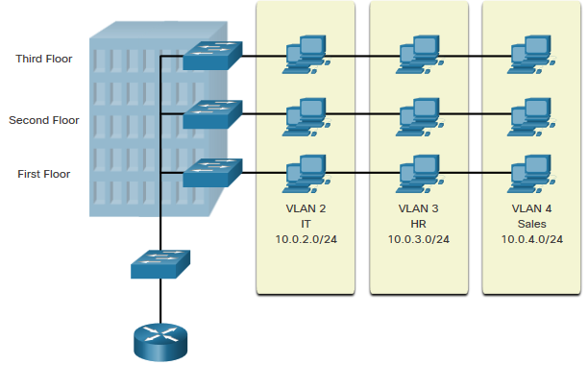
Présentation des VLAN Définitions des VLAN
Les VLAN sont des connexions logiques avec d'autres périphériques similaires.
Le placement de périphériques dans divers VLAN présente les caractéristiques suivantes:
Fournir la segmentation des différents groupes de périphériques sur les mêmes commutateurs
Fournir une organisation plus facile à gérer
Les diffusions, les multidiffusions et les monodiffusions sont isolées dans le VLAN individuel
Chaque VLAN aura sa propre plage d'adressage IP unique
Domaines de Diffusion Plus Petits
Notes:
3 - Les VLAN
3.1 - Présentation des VLAN
3.1.1 - Définitions des VLAN

Slide 17
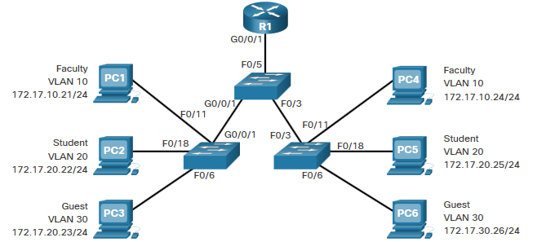
Présentation des VLAN Avantages du concept de VLAN
Les avantages des VLAN sont les suivants:
Avantages | Description
Domaines de Diffusion Plus Petits | La division du réseau local réduit le nombre de domaines de diffusion
Sécurité optimisée | Seuls les utilisateurs du même VLAN peuvent communiquer ensemble
Efficacité accrue des IT | Les VLAN peuvent regrouper des appareils ayant des exigences similaires, par exemple professeurs contre étudiants
Réduction des coûts | Un commutateur peut prendre en charge plusieurs groupes ou VLAN
Meilleures performances | Les domaines de diffusion plus petits réduisent le trafic et améliorent la bande passante
Gestion simplifiée | Des groupes similaires auront besoin d'applications similaires et d'autres ressources réseau
Notes:
3 - Les VLAN
3.1 - Présentation des VLAN
3.1.2 - Avantages du concept de VLAN

Slide 18
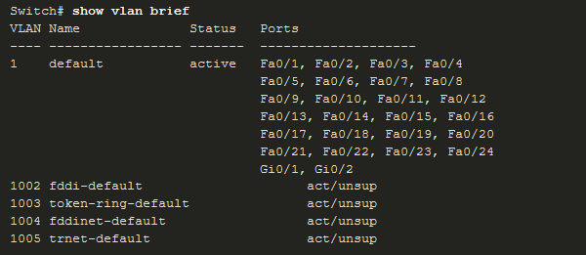
Présentation des VLAN Types de VLAN
VLAN par défaut
VLAN 1 est le suivant:
Le VLAN par défaut
Le VLAN natif par défaut
VLAN de gestion par défaut
Impossible de supprimer ou de renommer
Remarque : Bien que nous ne puissions pas supprimer VLAN1, Cisco recommandera d'attribuer ces caractéristiques par défaut à d'autres VLAN
Notes:
3 - Les VLAN
3.1 - Présentation des VLAN
3.1.3 - Types de VLAN

Slide 19
Présentation des VLAN Types de VLAN (Suite)
VLAN de données
Dédié au trafic généré par l'utilisateur (trafic e-mail et web).
VLAN 1 est le VLAN de données par défaut car toutes les interfaces sont attribuées à ce VLAN.
VLAN natif
Ceci est utilisé uniquement pour les liaisons de trunk.
Toutes les trames sont marquées sur une liaison de trunk 802.1Q, à l'exception de celles sur le VLAN natif.
VLAN de gestion
Ceci est utilisé pour le trafic SSH/TelNet VTY et ne doit pas être transporté avec le trafic d'utilisateur final.
Généralement, le VLAN qui est le SVI pour le commutateur de couche 2.
Notes:
3 - Les VLAN
3.1 - Présentation des VLAN
3.1.3 - Types de VLAN (Suite)

Slide 20
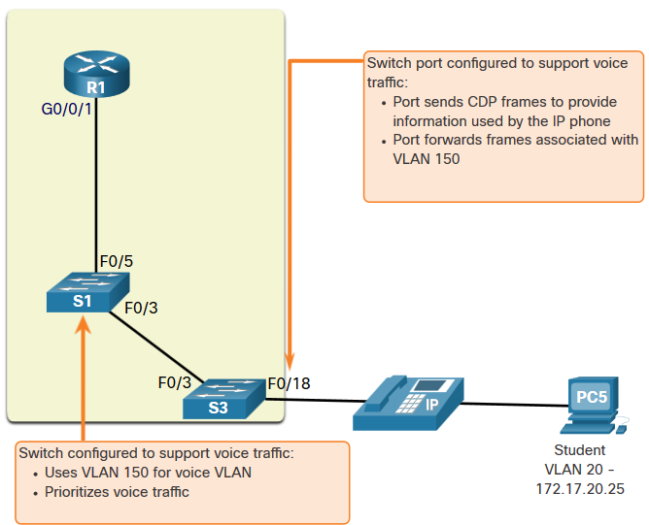
Présentation des VLAN Types de VLAN (Suite)
VLAN voix
Un VLAN distinct est requis car le trafic de voix nécessite:
La bande passante consolidée
La priorité de QOS élevée
La capacité d'éviter la congestion
Le délai inférieur à 150 ms de la source à la destination
L'ensemble du réseau doit être conçu pour prendre en charge la voix.
Notes:
3 - Les VLAN
3.1 - Présentation des VLAN
3.1.3 - Types de VLAN (Suite)

Slide 21
Présentation des VLAN Packet Tracer - Qui entend la diffusion?
Dans cette activité Packet Tracer, vous allez:
Observer le trafic de diffusion dans une implémentation VLAN
Compléter les questions de révision
Notes:
3 - Les VLAN
3.1 - Présentation des VLAN
3.1.4 - Packet Tracer - Qui entend la diffusion?
3.1.5 - Vérifiez votre compréhension - Présentation des VLAN

Slide 22
3.2 Les VLAN dans un environnement à plusieurs commutateurs
Notes:
3 - Les VLAN
3.2 - VLAN dans un environnement à plusieurs commutateurs

Slide 23
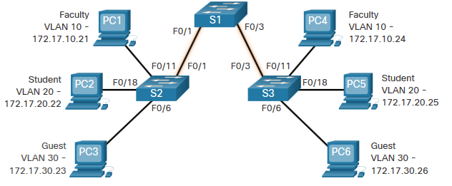
VLAN dans un environnement à plusieurs commutateurs Définir les trunks de VLAN
Un trunk est une liaison point à point entre deux périphériques réseau.
Fonctions du trunk Cisco :
Autoriser plusieurs VLAN
Étendre le VLAN sur l'ensemble du réseau
Par défaut, il prend en charge tous les VLAN
Il prend en charge trunking 802.1Q
Notes:
3 - Les VLAN
3.2 - VLAN dans un environnement à plusieurs commutateurs
3.2.1 - Définir des trunks VLAN

Slide 24
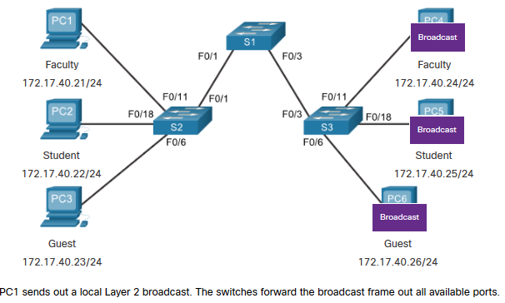
Les VLAN dans un environnement à plusieurs commutateurs Réseaux sans VLAN
Sans VLAN, tous les périphériques connectés aux commutateurs recevront tout le trafic de monodiffusion, de multidiffusion et de diffusion.
Notes:
3 - Les VLAN
3.2 - VLAN dans un environnement à plusieurs commutateurs
3.2.2 - Réseaux sans VLAN

Slide 25
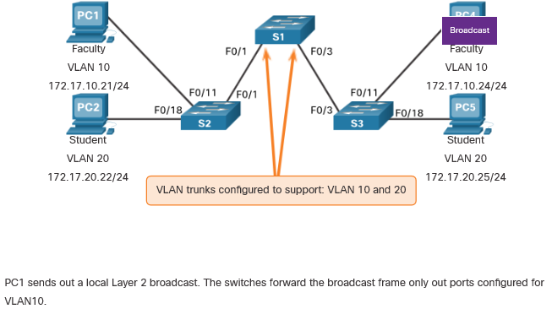
VLAN dans un environnement à plusieurs commutateurs Réseaux sans VLAN
Avec les VLAN, le trafic de monodiffusion, de multidiffusion et de diffusion est limité à un VLAN. Sans un périphérique de couche 3 permettant de connecter les VLAN, les périphériques de différents VLAN ne peuvent pas communiquer.
Notes:
3 - Les VLAN
3.2 - VLAN dans un environnement à plusieurs commutateurs
3.2.3 - Réseaux avec VLAN

Slide 26
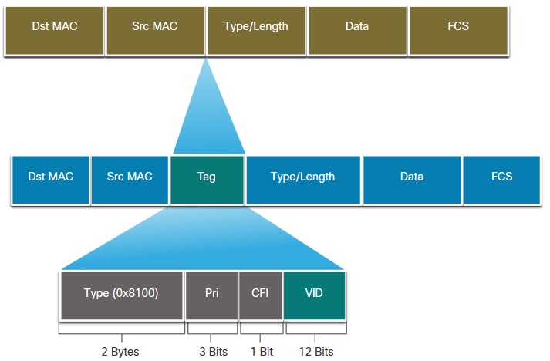
VLAN dans un environnement à plusieurs commutateurs Identification du VLAN avec une étiquette
L'en-tête IEEE 802.1Q est de 4 octets
Lorsque l'étiquette est créée, le FCS doit être recalculé.
Lorsqu'elle est envoyée aux périphériques terminaux, cette étiquette doit être supprimée et le FCS doit être recalculé pour retourner à son numéro d'origine.
Champ d'étiquette VLAN 802.1Q | Fonction
Type | Champ de 2 octets avec hexadécimal 0x8100 Ceci est appelé TPID (Tag Protocol ID)
Priorité Utilisateur | Valeur de 3 bits prenant en charge
CFI (Canonical Format Identifier) | Identificateur de 1 bit qui prend en charge les trames Token Ring sur des liaisons Ethernet
ID de VLAN (VID) | Numéro d’identification VLAN de 12 bits qui prend en charge jusqu’à 4096 ID de VLAN.
Notes:
3 - Les VLAN
3.2 - VLAN dans un environnement à plusieurs commutateurs
3.2.4 - Identification du VLAN avec une étiquette

Slide 27
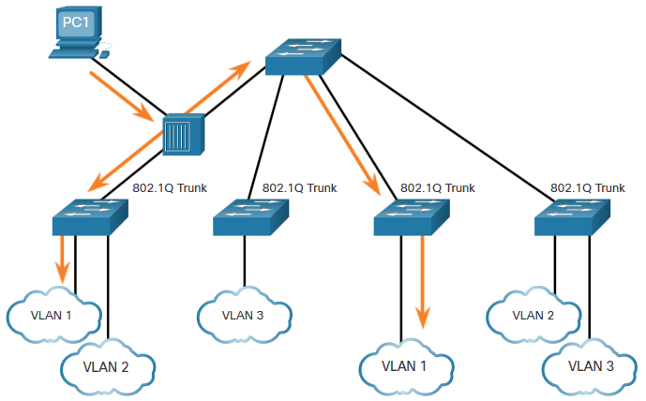
VLAN dans un environnement à plusieurs commutateurs VLAN natifs et étiquetage 802.1Q
trunk de base 802.1Q:
Étiquetage est généralement effectué sur tous les VLAN.
L'utilisation d'un VLAN natif a été conçue pour une utilisation ancienne, comme le concentrateur dans l'exemple.
Moins qu'il ne soit modifié, VLAN1 est le VLAN natif.
Les deux extrémités d’une liaison trunk doit être configurées avec le même VLAN natif.
Chaque trunk est configuré séparément, il est donc possible d'avoir un VLAN natif différent sur des trunks séparés.
Notes:
3 - Les VLAN
3.2 - VLAN dans un environnement à plusieurs commutateurs
3.2.5 - VLAN natifs et étiquetage 802.1Q

Slide 28
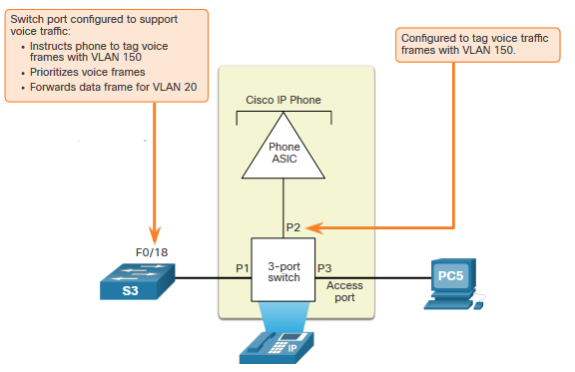
VLAN dans un environnement à plusieurs commutateurs L'étiquetage du VLAN voix
Le téléphone VoIP est un commutateur à trois ports:
Le commutateur utilisera CDP pour informer le téléphone du VLAN voix.
Le téléphone marquera son propre trafic (Voix) et peut définir le coût du service (CoS). CoS est QoS pour la couche 2.
Le téléphone peut ou non étiqueter les trames du PC.
Trafic | Fonction d'étiquetage
Étiquetage VLAN voix | avec une valeur appropriée de priorité CoS (Class of Service) de couche2
VLAN d'accès | peut également être étiqueté avec une valeur de priorité CoS de couche 2
VLAN d'accès | n'est pas étiqueté (pas de valeur de priorité CoS de couche2)
Notes:
3 - Les VLAN
3.2 - VLAN dans un environnement à plusieurs commutateurs
3.2.6 – Étiquetage VLAN voix

Slide 29
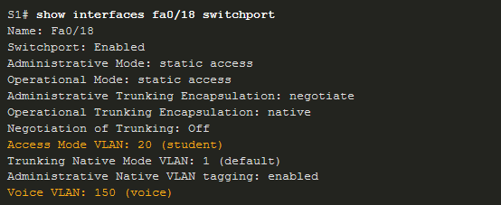
VLAN dans un environnement à plusieurs commutateurs Exemple de vérification d'un VLAN voix
La commande show interfaces fa0/18 switchport peut nous montrer à la fois les VLAN de données et de voix attribués à l'interface.
Notes:
3 - Les VLAN
3.2 - VLAN dans un environnement à plusieurs commutateurs
3.2.7 - Exemple de vérification de VLAN voix

Slide 30
VLAN dans un environnement à plusieurs commutateurs Packet Tracer - Étude de l’implémentation d’un VLAN
Dans cette activité Packet Tracer, vous allez effectuer les opérations suivantes:
Partie 1 : Observation du trafic de diffusion dans une implémentation VLAN
Partie 2 : Observation du trafic de diffusion sans VLAN
Notes:
3 - Les VLAN
3.2 - VLAN dans un environnement à plusieurs commutateurs
3.2.8 - Packet Tracer - Étude de l’implémentation d’un VLAN
3.2.9 - Vérifiez votre compréhension - VLAN dans un environnement à plusieurs commutateurs

Slide 31
3.3 Configuration de VLAN
Notes:
3 - Les VLAN
3.3 - Configuration de VLAN

Slide 32
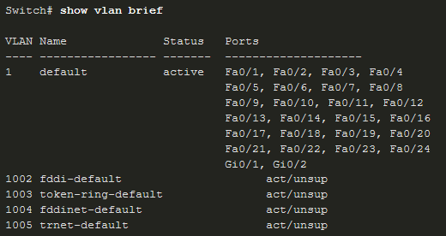
Configuration de VLAN Plages de VLAN sur les commutateurs Catalyst
Les commutateurs Catalyst 2960 et 3560 prennent en charge plus de 4000 VLAN.
Réseaux locaux virtuels (VLAN) à plage normale compris entre 1 et 1005 | Réseaux locaux virtuels (VLAN) à plage étendue compris entre 1006 et 4095
Utilisé dans les petites et moyennes entreprises | Utilisé par les Fournisseurs de Services
la plage entre 1002 et 1005 sont réservés aux VLAN anciens | Sont dans running-config
La plage entre 1, 1002 et 1005 sont créés automatiquement et ne peuvent pas être supprimés | Prend en charge moins de caractéristiques de VLAN
Stocké dans le fichier vlan.dat en flash | Configuration VTP requise
VTP peut synchroniser entre les commutateurs
Notes:
3 - Les VLAN
3.3 - Configuration de VLAN
3.3.1 - Plages de VLAN sur les commutateurs Catalyst

Slide 33
Configuration de VLAN Commandes de création de VLAN
Les détails du VLAN sont stockés dans le fichier vlan.dat. Vous créez des VLAN en mode de configuration globale.
Tâche | Commande IOS
Passez en mode de configuration globale. | Switch# configure terminal
Créez un VLAN avec un numéro d'identité valide. | Switch(config)# vlan vlan-id
Indiquez un nom unique pour identifier le VLAN. | Switch(config-vlan)# name vlan-name
Repassez en mode d'exécution privilégié. | Switch(config-vlan) # end
Passez en mode de configuration globale. | Switch# configure terminal
Notes:
3 - Les VLAN
3.3 - Configuration de VLAN
3.3.2 - Commandes de création de VLAN

Slide 34
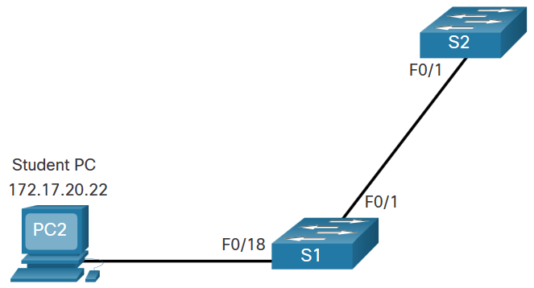
Configuration de VLAN Exemple de création de VLAN
Si le PC d'étudiant doit être en VLAN 20, nous allons d'abord créer le VLAN, puis le nommer.
Si vous ne le nommez pas, le Cisco IOS lui donnera un nom par défaut de vlan et le numéro à quatre chiffres du VLAN. Par exemple, vlan 0020 pour VLAN 20.
Invite | Commande
S1# | Configure terminal
S1(config)# | vlan 20
S1(config-vlan)# | name student
S1(config-vlan)# | end
Notes:
3 - Les VLAN
3.3 - Configuration de VLAN
3.3.3 - Exemple de création de VLAN

Slide 35
Configuration de VLAN Commandes d'attribution de port à des VLAN
Une fois le VLAN est créé, nous pouvons alors l'attribuer aux interfaces correctes.
Tâche | Commande
Passez en mode de configuration globale. | Switch# configure terminal
Passez en mode de configuration d'interface. | Switch(config)# interface interface-id
Définissez le port en mode d'accès. | Switch(config-if)# switchport mode access
Affectez le port à un réseau local virtuel. | Switch(config-if)# switchport access vlan vlan-id
Repassez en mode d'exécution privilégié. | Switch(config-if)# end
Notes:
3 - Les VLAN
3.3 - Configuration de VLAN
3.3.4 - Commandes d'attribution de port à des VLAN

Slide 36
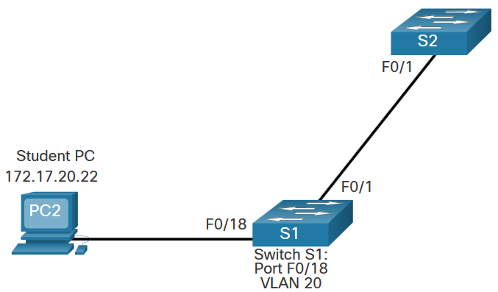
Configuration de VLAN Exemples d'attribution de port à des VLAN
Nous pouvons attribuer le VLAN à l'interface du port.
Une fois le VLAN est attribué au périphérique, le périphérique final aura besoin des informations d'adresse IP pour ce VLAN
Ici, le PC de l'étudiant reçoit 172.17.20.22
Invite | Commande
S1# | Configure terminal
S1(config)# | Interface fa0/18
S1(config-if)# | Switchport mode access
S1(config-if)# | Switchport access vlan 20
S1(config-if)# | end
Notes:
3 - Les VLAN
3.3 - Configuration de VLAN
3.3.5 — Exemple d'attribution de ports à des VLAN

Slide 37
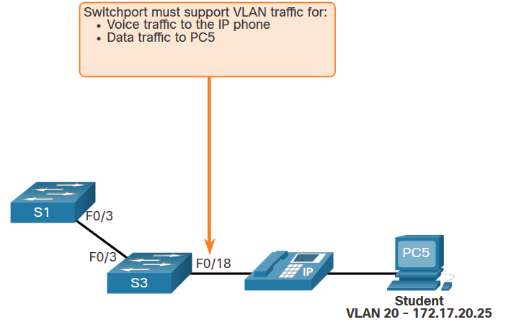
Configuration de VLAN VLAN de données et de voix
Un port d'accès ne peut être attribué qu'à un seul VLAN. Cependant, il peut également être attribué à un VLAN voix lorsqu'un téléphone et un périphérique terminal sont hors du même port de commutation.
Notes:
3 - Les VLAN
3.3 - Configuration de VLAN
3.3.6 - VLAN de données et de voix

Slide 38
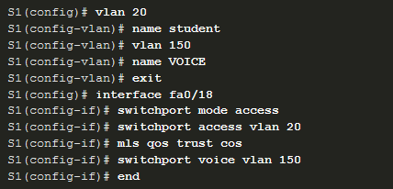
Configuration de VLAN Exemple de VLAN de données et de voix
Nous voulons créer et nommer à la fois les VLAN de données et de voix.
En plus d'attribuer le VLAN de données, nous allons également attribuer le VLAN de voix et activer la QoS pour le trafic de voix à l'interface.
Le commutateur catalyst le plus récent crée automatiquement le VLAN, s'il n'existe pas déjà, lorsqu'il est affecté à une interface.
Remarque: l'implémentation de la QoS dépasse le cadre de ce cours. Ici, nous montrons l'utilisation de la commande mls qos trust [cos | device cisco-phone | dscp | ip-precedence].
Notes:
3 - Les VLAN
3.3 - Configuration de VLAN
3.3.7 - Exemple de VLAN de données et de voix

Slide 39

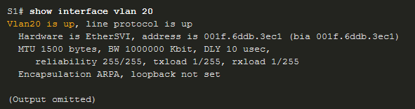
Configuration de VLAN Vérifier les informations sur les VLAN
Utiliser la commande show vlan . La syntaxe complète est :
show vlan [brief | id vlan-id | name vlan-name | summary]
Tâche | Option de commande
Afficher une ligne pour chaque VLAN comportant le nom du VLAN, son état et ses ports. | brief
Afficher des informations sur un VLAN identifié par un ID de VLAN. | id vlan-id
Afficher des informations sur un VLAN identifié par un nom de VLAN. Le nom de VLAn est une chaîne ASCII de 1 à 32 caractères de long. | name vlan-name
Afficher les informations récapitulatives sur le VLAN. | résumé
Notes:
3 - Les VLAN
3.3 - Configuration de VLAN
3.3.8 - Vérifier les informations sur les VLAN

Slide 40
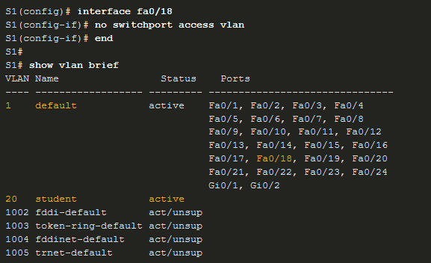
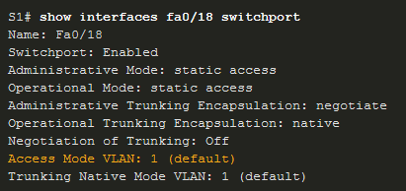
Configuration de VLAN Modification de l’appartenance des ports aux VLAN
Il existe plusieurs façons de modifier l’appartenance des ports aux VLAN:
saisissez à nouveau la commande switchport access vlan vlan-id
utilisez la commande no switchport access vlan pour replacer l'interface sur VLAN 1
Utilisez les commandes show vlan brief ou show interface fa0/18 switchport pour vérifier l'association correcte de VLAN.
Notes:
3 - Les VLAN
3.3 - Configuration de VLAN
3.3.9 - Modification de l'appartenance des ports aux VLAN

Slide 41
Configuration de VLAN Suppression de VLAN
Supprimez les VLAN avec la commande no vlanvlan-id .
Attention: Avant de supprimer un VLAN, réaffectez tous les ports membres à un autre VLAN.
Supprimez tous les VLAN avec les commandes delete flash:vlan.dat ou delete vlan.dat .
Rechargez le commutateur lors de la suppression de tous les VLAN.
Remarque: Pour restaurer la valeur par défaut d'usine, débranchez tous les câbles de données, effacez la configuration de démarrage et supprimez le fichier vlan.dat, puis rechargez le périphérique.
Notes:
3 - Les VLAN
3.3 - Configuration de VLAN
3.3.10 - Suppression de VLAN
3.3.11 - Contrôleur de Syntaxe - Configuration du VLAN

Slide 42
Configuration de VLAN Packet Tracer - Configuration de VLAN
Dans cette activité Tracer de paquets, vous allez effectuer les opérations suivantes:
Vérifier la configuration des réseaux locaux virtuels (VLAN) par défaut
Configurer les VLAN
Attribuer les VLAN aux ports
Notes:
3 - Les VLAN
3.3 - Configuration de VLAN
3.3.12 - Packet Tracer - Configuration de VLAN

Slide 43
3.4 Agrégations de VLAN
Notes:
3 - Les VLAN
3.4 - Agrégations de VLAN

Slide 44
Agrégations de VLAN Commandes de configuration de trunk
Configurez et vérifiez les trunks VLAN. Les trunks sont de couche 2 et transportent le trafic pour tous les VLAN.
Tâche | Commande IOS
Passez en mode de configuration globale. | Switch# configure terminal
Passez en mode de configuration d'interface. | Switch(config)# interface interface-id
Réglez le port en mode de liaison permanent. | Switch(config-if)# switchport mode trunk
Choisissez un VLAN natif autre que le VLAN 1 | Switch(config-if)# switchport trunk native vlan vlan-id
Indiquez la liste des VLAN autorisés sur la liaison trunk. | Switch(config-if)# switchport trunk allowed vlan vlan-list
Repassez en mode d'exécution privilégié. | Switch(config-if)# end
Notes:
3 - Les VLAN
3.4 - Agrégations de VLAN
3.4.1- Commandes de configuration de trunk

Slide 45
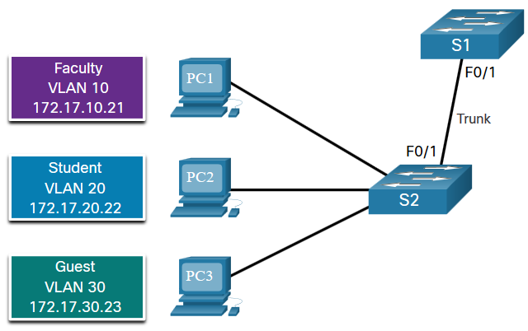
Agrégations de VLAN Exemple de configuration de trunk
Les sous-réseaux associés à chaque VLAN sont:
VLAN 10 - Faculté/Personnel - 172.17.10.0/24
VLAN 20 - Étudiants - 172.17.20.0/24
VLAN 30 - Invités - 172.17.30.0/24
VLAN 99 - Natif - 172.17.99.0/24
Le port F0/1 sur S1 est configuré en tant que port de trunk.
Remarque : Ceci suppose un commutateur 2960 utilisant l’étiquetage 802.1q. Les commutateurs de couche 3 nécessitent que l'encapsulation soit configurée avant le mode trunk.
Invite | Commande
S1(config)# | Interface fa0/1
S1(config-if)# | Switchport mode trunk
S1(config-if)# | Switchport trunk native vlan 99
S1(config-if)# | Switchport trunk allowed vlan 10,20,30,99
S1(config-if)# | end
Notes:
3 - Les VLAN
3.4 - Agrégations de VLAN
3.4.2 - Exemple de configuration de trunk

Slide 46
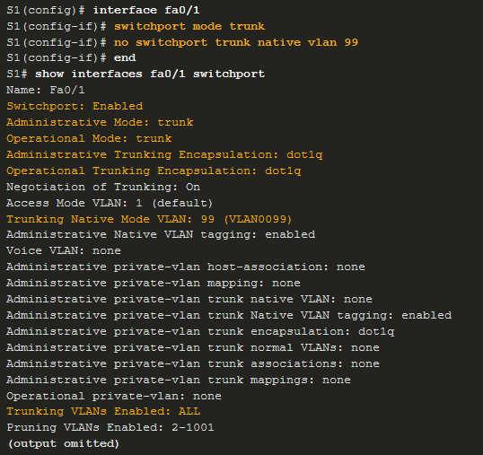
Agrégations de VLAN Vérifier la configuration du trunk
Définissez le mode de trunk et le vlan natif.
Remarquez la commande sh int fa0/1 switchport :
Est défini sur le trunk administrativement
Est défini comme trunk opérationnel (fonctionnement)
L'encapsulation est dot1q
VLAN natif défini sur VLAN 99
Tous les VLAN créés sur le commutateur transmettront le trafic sur ce trunk
Notes:
3 - Les VLAN
3.4 - Agrégations de VLAN
3.4.3 - Vérifier la configuration du trunk

Slide 47
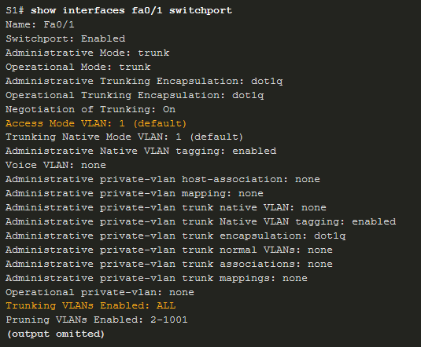

Agrégations de VLAN Réinitialisation du trunk à l’état par défaut
Réinitialisez les paramètres de trunk par défaut avec la commande "no".
Tous les VLAN sont autorisés à transmettre le trafic
VLAN natif = VLAN 1
Vérifiez les paramètres par défaut à l'aide du commande sh int fa0/1 switchport .
Notes:
3 - Les VLAN
3.4 - Agrégations de VLAN
3.4.4 - Réinitialisation du trunk à l’état par défaut

Slide 48
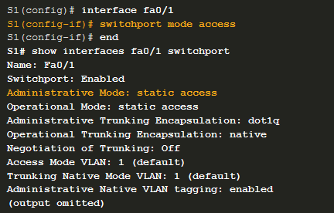
Agrégations de VLAN Réinitialisation du trunk à l’état par défaut (Suite)
Réinitialisez le trunk à un mode d'accès à l'aide de la commande switchport mode access :
Est défini sur une interface d'accès administrativement
Est défini comme une interface d'accès opérationnelle (fonctionnement)
Notes:
3 - Les VLAN
3.4 - Agrégations de VLAN
3.4.4 - Réinitialisation du trunk à l’état par défaut (Suite)

Slide 49
Agrégations de VLAN Packet Tracer - Configuration de trunk
Dans cette activité Packet Tracer, vous allez effectuer les opérations suivantes:
Vérifier des VLAN
Configurer des trunks
Notes:
3 - Les VLAN
3.4 - Agrégations de VLAN
3.4.5 - Packet Tracer - Configuration de trunk

Slide 50
Packet TracerTruncs VLAN – Configurer des VLAN et des trunking – Travaux Pratiques en Mode Physique – Configurer des VLAN et des trunking
Dans cette activité mode physique du Packet Tracer et dans les Travaux Pratiques, vous remplirez les objectifs suivants:
Créer un réseau et configurer des paramètres de base des périphériques
Créer un VLAN et attribuer les ports de commutateur
Mettre à jour les attributions des ports VLAN et de la base de données VLAN
Configurer un trunk 802.1Q entre les commutateurs
Supprimer la base de données VLAN (Dans le TP uniquement)
Notes:
3 - Les VLAN
3.4 - Agrégations de VLAN
3.4.6 – PTPM et Travaux Pratiques – Configurer les VLANs et de les truncs

Slide 51
3.5 Protocole DTP (Dynamic Trunking Protocol)
Notes:
3 - Les VLAN
3.5 - Protocole DTP (Dynamic Trunking Protocol)

Slide 52

Protocole DTP Présentation au protocole DTP
Le protocole DTP (Dynamic Trunking Protocol) est un protocole de Cisco propriétaire.
Les caractéristiques de protocole DTP sont les suivantes:
Activé par défaut sur les commutateurs Catalyst 2960 et 2950
Dynamic-auto est par défaut sur les commutateurs 2960 et 2950
Peut être désactivé avec la commande nonegotiate
Peut être réactivé en réglant l'interface sur dynamic-auto
La définition d'un commutateur sur un trunk statique ou un accès statique évitera les problèmes de négociation avec la commande switchport mode trunk ou switchport mode access .
Notes:
3 - Les VLAN
3.5 - Protocole DTP (Dynamic Trunking Protocol)
3.5.1 - Présentation du protocole DTP

Slide 53
Protocole DTP Modes d'interface négociés
La commande switchport mode comporte des options supplémentaires.
Utilisez la commande de configuration d'interface switchport nonegotiate pour arrêter la négociation DTP.
Option | Description
accès | Mode d'accès permanent et négocie pour convertir le lien voisin en un lien d' accès
Dynamique Automatique | l'interface devient un trunk si l'interface voisine est configurée en mode trunk inconditionnel ou souhaitable.
dynamique souhaitable | Cherche activement à devenir un trunk en négociant avec d'autres interfaces automatiques ou souhaitables
trunk | Mode de trunking permanent avec négociation pour convertir le liaison voisin en liaison trunk
Notes:
3 - Les VLAN
3.5 - Protocole DTP (Dynamic Trunking Protocol)
3.5.2 - Modes d'interface négociés

Slide 54
Protocole DTP Résultats d'une configuration du protocole DTP
Les options de configuration du protocole DTP sont les suivantes:
 | Dynamique Automatique | Dynamique souhaitable | Trunk | Accès
Dynamique Automatique | Accès | Trunk | Trunc | Accès
Dynamique souhaitable | Trunc | Trunc | Trunc | Accès
Trunk | Trunc | Trunc | Trunc | Connectivité limitée
Accès | Accès | Accès | Connectivité limitée | Accès
Notes:
3 - Les VLAN
3.5 - Protocole DTP (Dynamic Trunking Protocol)
3.5.3 — Résultats d'une configuration du protocole DTP

Slide 55
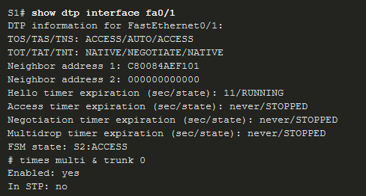
Protocole DTP Vérifier le mode du protocole DTP
La configuration du protocole DTP par défaut dépend de la version et de la plate-forme de Cisco IOS.
Utilisez la commande show dtp interface pour déterminer le mode DTP actuel.
La meilleure pratique recommande que les interfaces soient configurées pour l'accès ou le trunk et pour passer au PAO
Notes:
3 - Les VLAN
3.5 - Protocole DTP (Dynamic Trunking Protocol)
3.5.4 - Vérification du mode DTP

Slide 56
Protocole DTP (Dynamic Trunking Protocol) Packet Tracer - Configuration de protocole DTP
Dans cette activité Packet Tracer, vous allez effectuer les opérations suivantes:
Configurer le trunking statique
Configurer et vérifier le protocole DTP
Notes:
3 - Les VLAN
3.5 - Protocole DTP (Dynamic Trunking Protocol)
3.5.5 - Packet Tracer - Configuration de protocole DTP
3.5.6 - Vérifiez votre compréhension - Protocole DTP (Dynamic Trunking Protocol)

Slide 57
3.6 Module pratique et questionnaire
Notes:
3 - Les VLAN
3.6 - Module pratique et questionnaire

Slide 58
Module pratique et questionnaire Packet Tracer - Mise en œuvre de VLAN et de Trunking
Dans cette activité Packet Tracer, vous allez effectuer les opérations suivantes:
Configurer les VLAN
Attribuer les ports aux VLAN
Configurer le trunking statique
Configurer le protocole DTP (Dynamic Trunking Protocol).
Notes:
3 - Les VLAN
3.6 - Module pratique et questionnaire
3.6.1 - Packet Tracer - Mise en œuvre de VLAN et de Trunking

Slide 59
Module pratique et questionnaire Packet Tracer - Mise en œuvre de VLAN et de Trunking
Dans ce TP, vous effectuerez les opérations suivantes:
Créer un réseau et configurer des paramètres de base des périphériques
Créer un VLAN et attribuer les ports de commutateur
Configurer un trunk 802.1Q entre les commutateurs
Notes:
3 - Les VLAN
3.6 - Module pratique et questionnaire
3.6.2 - Packet Tracer - Mise en œuvre de VLAN et de Trunking

Slide 60
Module Pratique et Questionnaire Qu'est-ce que j'ai appris dans ce module?
Les VLAN reposent sur des connexions logiques au lieu de connexions physiques.
Les VLAN peuvent segmenter des réseaux selon la fonction de l'équipe ou de l'application.
Chaque VLAN est considéré comme un réseau logique distinct.
Un trunk est une liaison point à point qui porte plusieurs VLAN.
Les champs d'étiquette VLAN comprennent le type, la priorité de l'utilisateur, la CFI et le VID.
Un VLAN voix distinct est nécessaire pour prendre en charge la voix sur IP (VoIP).
Les configurations VLAN de plage normale sont stockées dans le fichier vlan.dat en flash.
Un port d'accès peut correspondre à un VLAN de données à la fois, mais il peut aussi avoir un VLAN voix.
Notes:
3 - Les VLAN
3.6 - Module pratique et questionnaire
3.6.3 - Qu'est-ce que j'ai appris dans ce module?

Slide 61
Module pratique et questionnaire Qu'est-ce que j'ai appris dans ce module? (Cont.)
Un trunk est une liaison de couche 2 entre deux commutateurs qui transporte le trafic pour tous les VLAN.
Les trunks doivent être étiquetés pour les différents VLAN, généralement 802.1q.
L'étiquetage IEEE 802.1q prévoit un VLAN natif qui ne sera pas étiqueté.
Une interface peut être définie sur "trunking" ou "non-trunking".
La négociation de trunk est gérée par le protocole DTP (Dynamic Trunking Protocol).
Le protocole DTP est un protocole propriétaire de Cisco qui gère la négociation des trunks.
Notes:
3 - Les VLAN
3.6 - Module pratique et questionnaire
3.6.3 - Qu'est-ce que j'ai appris dans ce module? (Cont.)
3.6.4 - Module Questionnaire - Protocoles et Modèles

Slide 62
Pratique de Module et Questionnaire Nouveaux termes et commandes
VLAN Domaine de diffusion logique VLAN de données VLAN par défaut VLAN natif VLAN de gestion show vlan brief VLAN voix Trunk de VLAN Segmentation d'un VLAN IEEE 802.1Q Balisage VLAN CFI (Canonical Format Identifier) | Priorité utilisateur ID du réseau local virtuel Type show interfaces int switchport
Notes:
Nouveaux termes/commandes

Slide 63
Pratique de Module et Questionnaire Nouveaux termes et commandes
Réseaux locaux virtuels à plage normale Réseaux locaux virtuels à plage étendue vlan vlan-id name vlan-name switchport mode access switchport access vlan vlan-id gamme d'interfaces no switchport access vlan vlan-id no vlan vlan-id delete flash:vlan.dat | delete vlan.dat show vlan show interfaces show vlan summary show interfaces vlan vlan_id switchport mode trunk switchport trunk allowed vlan vlan_list switchport trunk native vlan vlan_id no switchport trunk allowed vlan | no switchport trunk native vlan show interfaces switchport no switchport access vlan vlan_id show interfaces trunk show interfaces int_id trunk
Notes:
Nouveaux termes/commandes

